Slide 1
CANDIDATURA HACKATHON PRIVACY
Albo Sicuro
L'Auditor Intelligente che Rende la Trasparenza della PA Conforme e Sicura
✓ Zero-Knowledge AI
✓ Prevenzione & Monitoraggio H24
✓ Piena Conformità GDPR
Campionato Universitario AI 2026 | DIGITA Academy — Napoli | Team di Sviluppo Albo Sicuro
Notes:
Buongiorno a tutti. Ogni giorno oltre 7.900 Comuni italiani pubblicano online decine di atti amministrativi. E ogni giorno, per un banale errore umano, finiscono liberamente accessibili sul web diagnosi mediche, disabilità di minori, ISEE e coordinate bancarie. Abbiamo creato Albo Sicuro: il primo assistente e auditor autonomo che aiuta i funzionari a individuare e correggere i dati sensibili prima e dopo la pubblicazione.

Slide 2
ALBO SICURO — CAMPIONATO UNIVERSITARIO AI (TRACCIA PRIVACY)
Il Dilemma della PA: Trasparenza vs Tutela della Privacy
€ 10.000 – € 50.000
Sanzione media del Garante
Comminata per singoli atti che espongono dati sanitari o disagio economico (Art. 2-septies Codice Privacy, D.Lgs. 33/2013).
15 Giorni vs Forever
Perdita del Diritto all'Oblio
L'atto resta all'albo per soli 15 giorni per legge, ma rimane indicizzato e scaricabile da Google per anni.
100% Errore Umano
Zero Strumenti di Supporto
I funzionari gestiscono a mano centinaia di pagine al giorno con software gestionali legacy privi di filtri intelligenti.
Notes:
La legge impone ai Comuni di pubblicare gli atti, ma il GDPR e le Linee Guida del Garante vietano categoricamente la diffusione di dati sulla salute o sul disagio economico. Oggi la responsabilità grava tutta sui singoli funzionari comunali, che devono controllare manualmente centinaia di pagine. Basta una distrazione in una determina per buoni spesa o disabilità per distruggere la privacy di una famiglia. Albo Sicuro risolve questo problema alla radice.

Slide 3
ALBO SICURO — CAMPIONATO UNIVERSITARIO AI (TRACCIA PRIVACY)
Albo Sicuro: Protezione Preventiva e Monitoraggio Continuo
1. Modulo Preventivo (/upload)
IL GATEKEEPER PRIMA DELLA PUBBLICAZIONE
2. Modulo Continuo (Daemon)
IL WATCHDOG H24 SULL'ALBO PRETORIO
• Upload Drag & Drop
Il funzionario carica la bozza dell'atto amministrativo prima di renderlo pubblico.
• Semaforo Decisionale
Verdetto istantaneo: Conforme, Da Verificare o Non Conforme con motivazione normativa.
• Download del PDF Bonificato
Generazione immediata della versione sanificata con le diciture 'omissis' al posto giusto.
• Scansione Asincrona Autonoma
Un demone in background monitora costantemente gli atti pubblicati sul portale comunale.
• Rilevamento Tempestivo
Identifica leak già online e invia allarmi istantanei al Responsabile Privacy / DPO.
• Countdown di Esposizione
Calcola i giorni rimanenti di affissione per consentire una bonifica prima di sanzioni.
Notes:
Albo Sicuro agisce su due livelli: A monte, come Gatekeeper: prima della pubblicazione il funzionario carica il PDF, riceve un semaforo immediato e può scaricare subito la versione corretta con i dati oscurati. A valle, come Watchdog: un demone autonomo controlla continuamente i documenti già online, allertando l'ente sui documenti critici per permettere la sostituzione tempestiva prima dell'intervento del Garante.

Slide 4
ALBO SICURO — CAMPIONATO UNIVERSITARIO AI (TRACCIA PRIVACY)
Tecnologia 'Privacy by Design': L'IA Vede il Contesto, Mai l'Identità
ZERO DATA LEAKAGE: NESSUN DATO PERSONALE REALE RAGGIUNGE MAI IL MODELLO LLM
PDF Amministrativo
Caricamento determina o delibera con testo e metadati.
1. Input Documento
Engine Locale Off-line
Regex avanzate + stdnum (CF, IBAN) + spaCy NER. I nomi diventano [PERSONA_1], i CF [CF_1].
2. Pseudonimizzazione
Analisi Semantica Locale
L'LLM riceve solo token anonimi, valuta il contesto normativo e cita i precedenti del Garante.
3. Ragionamento LLM
PyMuPDF Vettoriale
Redazione distruttiva irreversibile: il testo viene cancellato dal codice del file, non coperto.
4. Vera Redazione
Notes:
Il paradosso di usare l'IA per tutelare la privacy è il rischio di inviare dati sensibili di cittadini a modelli cloud esterni. In Albo Sicuro abbiamo applicato una vera architettura Privacy by Design: prima che il testo arrivi all'LLM, un motore locale isola e sostituisce ogni identificativo con token astratti. L'IA vede solo che [PERSONA_1] beneficia di un sussidio per disabilità e deduce la violazione senza sapere chi sia la persona. E sul PDF applichiamo una redazione vera con PyMuPDF, distruggendo fisicamente il dato dal file.

Slide 5
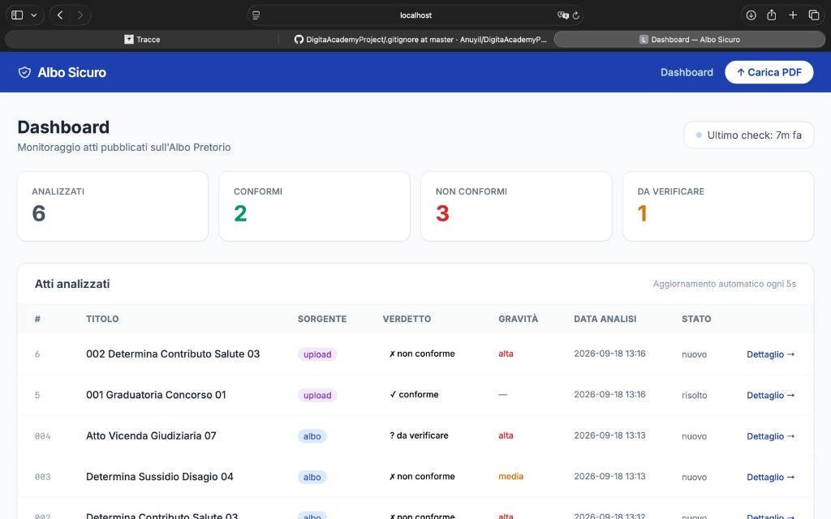
DEMO SCREENSHOT 1 — MONITORAGGIO CONTINUO /
Live Demo: La Dashboard & Il Monitoraggio H24 del Demone
Dashboard in Tempo Reale:
CONTROLLO H24 DELL'ALBO PRETORIO
• Demone di Monitoraggio Attivo
L'indicatore verde in alto mostra il controllo continuo in background ('Ultimo check: 7m fa').
• Contatori di Rischio Immediati
Card chiare: 6 analizzati, 2 conformi, 3 non conformi e 1 da verificare.
• Feed Dinamico degli Atti
Tabella aggiornata automaticamente ogni 5s con tracciamento sorgente ('albo' vs 'upload').
• Priorità per Gravità
Evidenziazione istantanea dei casi ad alta e media gravità per l'intervento immediato del DPO.
Notes:
Ecco la prima schermata reale di Albo Sicuro: la Dashboard Live. Notate in alto a destra l'indicatore 'Ultimo check: 7m fa': il demone lavora in autonomia interrogando l'albo in background. Le metriche offrono un quadro di sintesi immediato con semaforo verde, rosso e ambra. Nella tabella sottostante, ogni atto analizzato viene catalogato per sorgente e gravità della violazione.

Slide 6
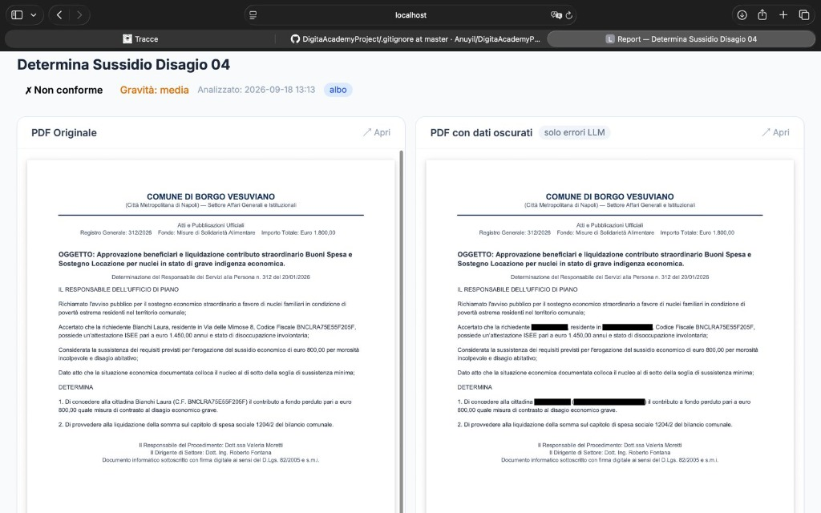
DEMO SCREENSHOT 2 — ATTO NON CONFORME E BONIFICA /REPORTS
Live Demo: Rilevamento Violazione e Vera Redazione Vettoriale
Vera Redazione Vettoriale:
CONFRONTO COMPARATO SIDE-BY-SIDE
• Rilevamento Determina Sussidio
Individuata Determina 04 con beneficiari e importi di disagio economico in chiaro.
• Tag di Violazione Accertata
Badge '✗ Non conforme' con indicazione della gravità media e data di analisi.
• Confronto Side-by-Side
A sinistra il PDF originale con i dati esposti; a destra la versione sanificata generata da PyMuPDF.
• Distruzione Fisica del Dato
I dati (nome del beneficiario, indirizzo e CF) sono rimossi alla radice con veri omissis.
Notes:
Questa è la schermata di dettaglio di un atto non conforme: la Determina Sussidio Disagio 04. A sinistra vediamo il documento originale del Comune con il nome del beneficiario, l'indirizzo privato e l'ISEE in chiaro. A destra, il PDF generato istantaneamente da Albo Sicuro: i dati sensibili sono stati rimossi con una vera redazione vettoriale irreversibile. Non è una maschera grafica: il testo è stato fisicamente eliminato dal codice del file.

Slide 7
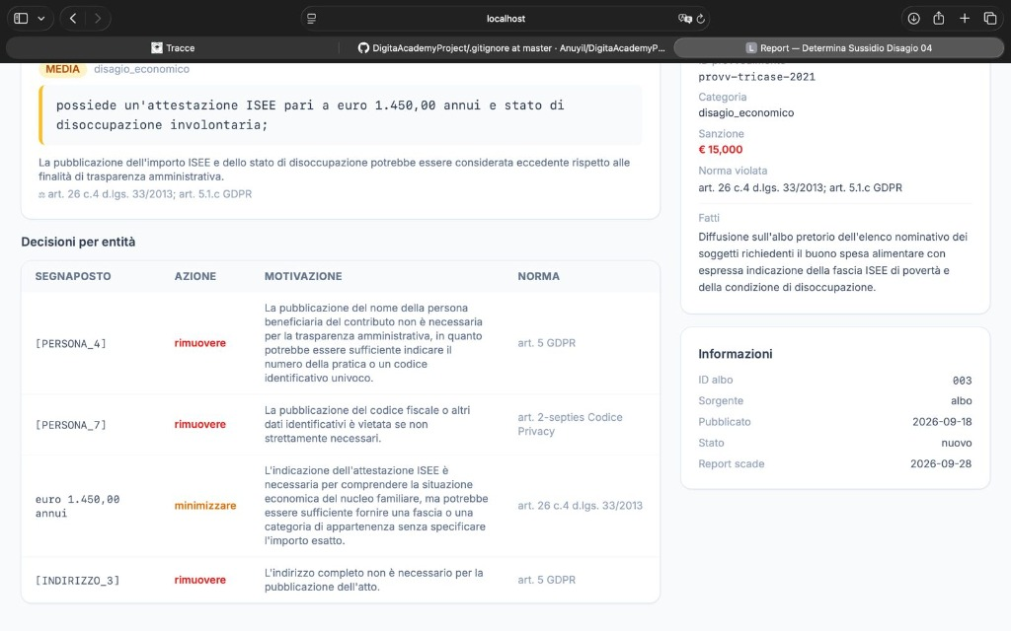
DEMO SCREENSHOT 3 — ANALISI NORMATIVA E RAG GIURISPRUDENZIALE
Live Demo: Explainable AI, Normativa e Precedenti del Garante
Trasparenza Decisionale:
ZERO ALLUCINAZIONI E RAG NORMATIVO
• Frase Critica Contestata
Evidenziazione testuale esatta: 'attestazione ISEE di 1.450,00 € e stato di disoccupazione'.
• RAG Precedente del Garante
Richiamo del caso storico reale: Comune di Tricase con sanzione comminata di € 15.000.
• Decisioni per Singola Entità
Tabella granulare che indica l'azione: [PERSONA] -> rimuovere, [ISEE] -> minimizzare.
• Norma Puntuale Citata
Riferimenti specifici: Art. 26 c. 4 D.Lgs. 33/2013 e Art. 5.1.c GDPR (Minimizzazione).
Notes:
Scendendo nel report vediamo la potenza del nostro motore di Explainable AI: Il sistema isola la frase esatta che vìola la legge e a destra richiama dalla nostra knowledge base il precedente reale: 'Attenzione, per un caso analogo il Comune di Tricase è stato sanzionato dal Garante per 15.000 euro'. Sotto, la tabella 'Decisioni per entità' elenca ogni singola azione da compiere e la specifica norma violata. Questo azzera i dubbi interpretativi del funzionario e del DPO.

Slide 8
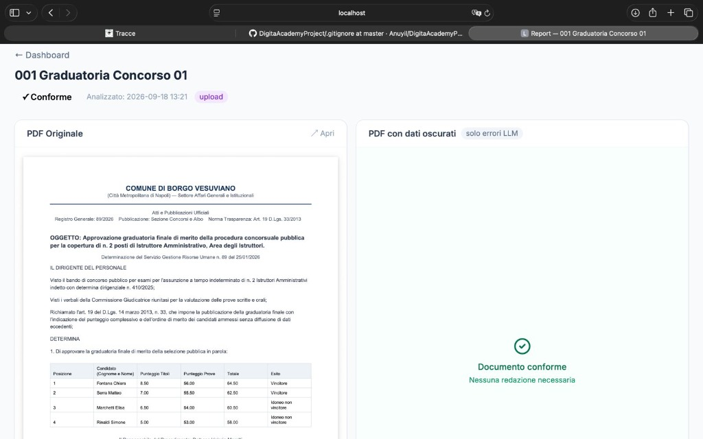
DEMO SCREENSHOT 4 — ATTO CONFORME (GRADUATORIA CONCORSO)
Live Demo: Distinzione Intelligente — Zero Falsi Positivi
Intelligenza di Contesto:
ZERO FALSI POSITIVI NELLA TRASPARENZA
• Graduatoria di Concorso Pubblico
Analisi di una graduatoria di merito con nomi, cognomi e punteggi dei candidati ammessi.
• Riconoscimento di Conformità
Verdetto istantaneo '✓ Conforme': l'atto rispetta pienamente le Linee Guida Garante 2014.
• Nessuna Redazione Inutile
Spunta verde: 'Documento conforme - Nessuna redazione necessaria'. L'atto resta integro.
• Trasparenza Amministrativa Salva
Dimostra che Albo Sicuro non oscura a caso, ma distingue la trasparenza lecita dalle violazioni.
Notes:
Un timore tipico della PA è che l'IA sia troppo zelante e oscuri atti che per legge devono essere pubblici. Ecco la prova contraria: analizzando una graduatoria di concorso, Albo Sicuro la riconosce come lecita. Secondo le Linee Guida del Garante, pubblicare nomi e punteggi di concorsi pubblici è doveroso. Il sistema emette verdetto 'Conforme' con spunta verde e non tocca il documento, garantendo zero falsi positivi.

Slide 9
SOSTENIBILITÀ ECONOMICA & IMPATTO OPERATIVO
Valore Operativo, Modello di Pricing & ROI per la PA
€ 1.800 – € 2.400 / anno
~150 – 200 € / mese • Piccoli Comuni (< 5.000 ab.)
Fino a 1.000 atti/anno • Demone H24 attivo • Supporto standard
TIER SMALL
€ 4.500 – € 6.000 / anno
~400 – 500 € / mese • Comuni Medi (5.000 – 40.000 ab.)
Fino a 5.000 atti/anno • Utenti illimitati • API per gestionali
TIER MEDIUM
€ 12.000 – € 18.000 / anno
Grandi Capoluoghi & ASL • Grandi Enti (> 40.000 ab. & Sanità)
Atti illimitati • Multi-settore (Sociale/Sanità) • Audit DPO
TIER ENTERPRISE
Azzeramento Sanzioni
ROI Matematico Immediato
Evitare anche una singola sanzione del Garante (€ 10k–50k) ripaga da 3 a 5 anni di canone dell'ente, azzerando le spese legali e tutelando i dirigenti dal danno erariale della Corte dei Conti.
90% Risparmio di Tempo
Automazione per il Personale
I funzionari comunali non devono più rileggere a mano parola per parola centinaia di pagine: l'IA evidenzia solo le criticità e genera la versione conforme in 3 clic.
Zero Burocrazia MePA
Affidamento Diretto & Leggerezza
Acquisto immediato sotto soglia D.Lgs. 36/2023 (< € 140k) senza bandire gare d'appalto. Web app leggera integrabile via API nei gestionali già in uso (Maggioli, Halley).
Notes:
Quanto vale e quanto costa Albo Sicuro alla Pubblica Amministrazione? Abbiamo integrato efficienza operativa e sostenibilità economica: Sul piano operativo, facciamo risparmiare fino al 90% del tempo al personale comunale, evitando di dover controllare a mano centinaia di pagine di atti. Sul piano economico, offriamo un modello SaaS a canone annuale all-inclusive scalabile per dimensione dell'ente: da circa 1.800 €/anno per i piccoli Comuni, a 4.500 €/anno per i Comuni medi, fino a 12.000-18.000 €/anno per capoluoghi e ASL. Per la PA l'acquisto è immediato: rientra negli affidamenti diretti sotto soglia sul MePA (< 140k €), e una singola sanzione del Garante evitata ripaga il servizio per oltre 4 anni, tutelando i dirigenti dal danno erariale.

Slide 10
Rendere la Trasparenza Finalmente Sicura
Q3 2026
OCR Locale Privacy-Preserving
Integrazione OCR on-premise per analizzare atti cartacei storici e scansioni senza inviare immagini all'esterno.
Q4 2026
Estensione Smart City & IoT
Auditing dei flussi di telemetria urbana, log di smart meter e registri videosorveglianza urbana (Traccia Hackathon).
Conformità
Qualificazione Cloud ACN
Ospitalità su infrastrutture cloud conformi ai requisiti dell'Agenzia per la Cybersicurezza Nazionale.
Team di Sviluppo Albo Sicuro — Campionato Universitario AI (DIGITA Academy / AI2B)
Sviluppato con Python, FastAPI, PyMuPDF, spaCy, python-stdnum e LLM locale. Grazie per l'attenzione!
Notes:
La digitalizzazione della Pubblica Amministrazione non deve mai avvenire a spese della dignità e della privacy dei cittadini. Con Albo Sicuro la trasparenza diventa finalmente sicura, garantita e conforme per tutti. Grazie per l'attenzione, siamo pronti per le vostre domande!

